Slide 1
『融客月报』
—— 二级市场（2017年4月）

Slide 2
1.本月宏观概况
2.本月市场动向分析
3. 展望
4. 公司主要业务

Slide 3
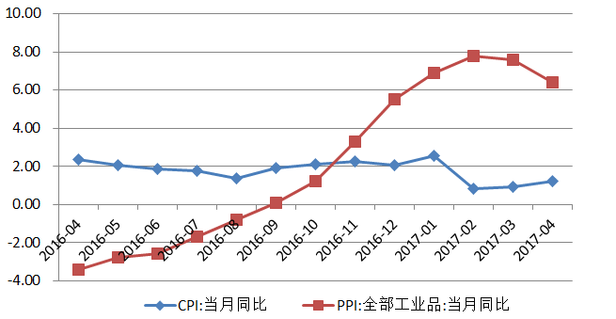
CPI、PPI
4月我国居民消费价格指数CPI同比上涨1.2%，涨幅比上月扩大0.3个百分点，主要受非食品价格上涨的影响。4月工业生产者出厂价格PPI同比上涨6.4%，但环比减少0.4%，涨幅环比首现10个月以来负增长，4月PPI涨幅放缓，主要原因是部分生产资料的价格回落。

Slide 4
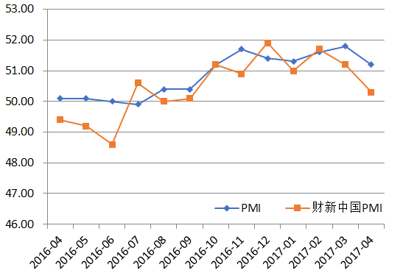
PMI
4月官方制造业PMI为51.2%，较3月高点回落0.6%，是去年11月以来的最低点，但连续7个月保持在相对较高水平，继续位于扩张区间；同时4月财新制造业PMI为50.3%，回落至7个月来最低。4月PMI指数出现增速回落的原因主要是市场供需增速有所放缓，高能耗行业景气度降至收缩区间，但经济企稳向好态势没有改变。

Slide 5
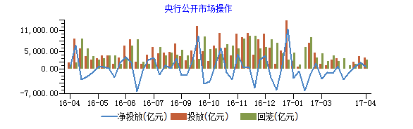
央行公开市场操作
4月份央行在公开市场累计净投放资金2100亿元，而此前两月分别为净回笼8100亿元和6000亿元。不过，央行维持资金面“紧平衡”态度未变，市场利率或继续上行，但基准利率年内保持不变的可能性很大。

Slide 6
1.本月宏观概况
2.本月市场动向分析
3. 展望
4. 公司主要业务

Slide 7
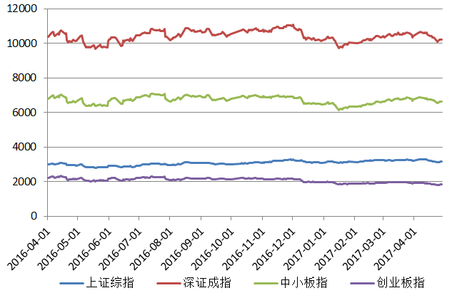
市场概况
4月上证跌幅2.11%，收3154.66点，创业板跌幅2.97%，收1850.73点。4月份A股四大指数均出现明显调整，A股市场经历了一轮快速杀跌行情，主要原因是市场受金融监管增强和资金面偏紧的干扰，金融“去杠杆化”导致股市大幅调整，投资者损失惨重。

Slide 8
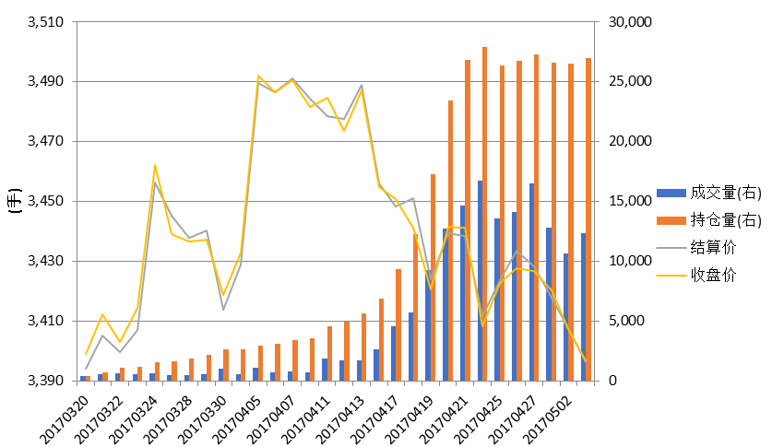
股指期货
4月沪深300股指期货走势温和向下，成交量无明显变化。

Slide 9
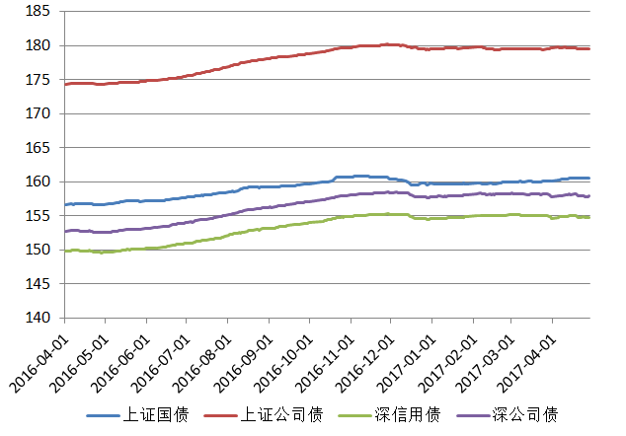
债市指数
4月国内共有154只债券取消和推迟发行，涉及规模达到1406.63亿元，数量和规模已与今年第一季度取消和推迟发行的债券总数和规模接近。今年以来央行采取稳健中性的货币政策，维持资金面偏紧态势的意图较为明确，因此前四个月的资金面持续偏紧，资金成本也呈上行态势，驱动利率债和信用债利率不断上行。

Slide 10
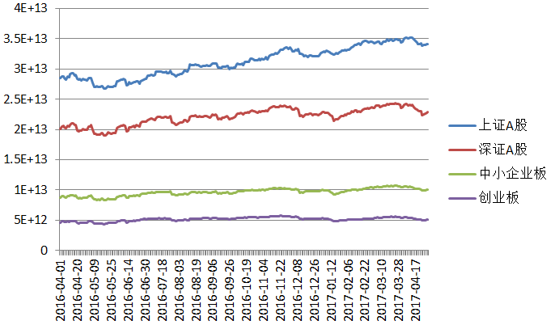
沪深市值统计
截至4月底，两市总市值近56.99万亿,较上月底跌2.0913%，其中上证市值34.13万亿，深市市值22.86万亿。

Slide 11
全市场解禁规模
4月解禁市值为1668.42亿元，为2017年年内第二低。其中首发原股东限售股的解禁市值为68.50亿元，比3月份减少273.47亿元，减少幅度为79.97%。股改、定向增发等部分的非首发原股东解禁市值为1599.08亿元。

Slide 12
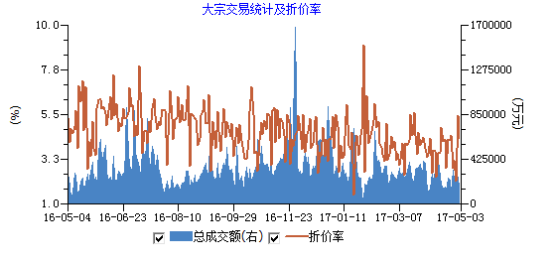
大宗交易统计及折价率
4月沪深两市大宗交易成交总金额432.9亿元，成交规模较3月份出现了明显的回落。平均折价率为2.82%，而3月平均折价率为3.62%，环比下降0.51%，显然交易的议价能力有所提升，随着市场的回调不断，上市公司股东似乎也出现了明显的惜售心理。

Slide 13
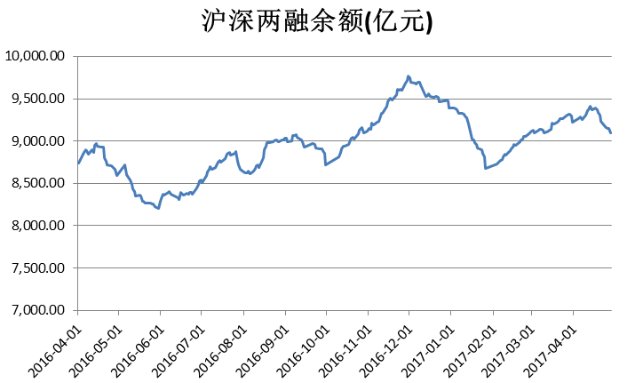
融资融券余额
至4月底，沪深两市两融余额9092.28亿元，较上月底跌1.41%。

Slide 14
本月两市市值前十
沪市 | 市值（亿） | 深市 | 市值（亿）
601398.SH工商银行 | 17,062.8663 | 002415.SZ海康威视 | 2,249.9973
601939.SH建设银行 | 14,033.4855 | 000333.SZ美的集团 | 2,176.3470
601857.SH中国石油 | 13,654.1477 | 000002.SZ万科A | 2,126.1578
601288.SH农业银行 | 10,916.6144 | 002352.SZ顺丰控股 | 2,083.0534
601988.SH中国银行 | 10,359.1456 | 000651.SZ格力电器 | 1,985.1912
601318.SH中国平安 | 7,001.7238 | 000858.SZ五粮液 | 1,727.1649
601628.SH中国人寿 | 7,000.1232 | 000617.SZ中油资本 | 1,575.7449
600028.SH中国石化 | 6,947.0911 | 000001.SZ平安银行 | 1,543.6200
600519.SH贵州茅台 | 5,194.1267 | 001979.SZ招商蛇口 | 1,511.2625
600036.SH招商银行 | 4,767.8115 | 000725.SZ京东方A | 1,402.2999

Slide 15
本月涨幅居前个股
证券代码 | 证券简称 | 月涨幅（%） | 总市值（亿元） | 题材
300633.SZ | 开立医疗 | 236.1222 | 101.2425 | 新股上市
300629.SZ | 新劲刚 | 207.6563 | 39.3800 | 新股上市
300632.SZ | 光莆股份 | 196.4286 | 36.5233 | 新股上市
300638.SZ | 广和通 | 185.3156 | 34.3520 | 新股上市
603797.SH | 联泰环保 | 185.3147 | 52.2256 | 新股上市
000856.SZ | 冀东装备 | 167.7060 | 81.8562 | 新股上市
002858.SZ | 力盛赛车 | 159.5556 | 40.5740 | 新股上市
603050.SH | 科林电气 | 159.4467 | 51.2692 | 新股上市
002862.SZ | 实丰文化 | 154.9129 | 32.7920 | 新股上市
601228.SH | 广州港 | 152.3810 | 623.6532 | 新股上市

Slide 16
本月涨幅居前个股
冀东装备（000856）： 冀东装备是大型水泥机械制造及工程服务商，主要业务地点集中在京津冀地区。从4月5日清明节后第一个交易日开始，雄安新区板块各概念股轮番表现，接连上演涨停潮，随后监管层表态严防股市中雄安概念过度投机炒作，该板块陷入调整。4月21日后，雄安板块再度来袭，在大盘极度匮乏热点的情况下资金继续攻击雄安概念，冀东装备作为小市值股票，被市场发掘成为雄安概念第二波的龙头股票，4月涨幅达到167.11%。
北新路桥（002307）：北新路桥的主营业务是境内境外公路工程的承包施工、工程机械设备租赁、自营商品的进出口等。主要业务集中在新疆等西部地区。随着“一带一路”战略快速、有序推进，承载战略输出使命的新疆地区，基建投资相关需求有望持续释放。北新路桥作为“一带一路“的龙头股，4月份其股价在大盘持续低迷下跌的背景下有所表现，月涨幅33.17%。

Slide 17
本月跌幅居前个股
证券代码 | 上市公司 | 月跌幅（%） | 总市值（亿元） | 板块
603322.SH | 超讯通信 | -48.8581 | 51.4160 | 信息传输、软件和信息技术服务业
603859.SH | 能科股份 | -47.6087 | 49.2623 | 科学研究和技术服务业
300223.SZ | 北京君正 | -47.5620 | 42.2323 | 制造业
300175.SZ | 朗源股份 | -42.6357 | 41.8070 | 制造业
300475.SZ | 聚隆科技 | -42.1262 | 46.6000 | 制造业
603628.SH | 清源股份 | -41.7121 | 67.3000 | 制造业
002853.SZ | 皮阿诺 | -40.7458 | 51.6417 | 制造业
000912.SZ | 泸天化 | -39.5613 | 46.7415 | 制造业
600425.SH | *ST青松 | -38.8489 | 58.5986 | 制造业
603330.SH | 上海天洋 | -38.7787 | 32.6040 | 制造业

Slide 18
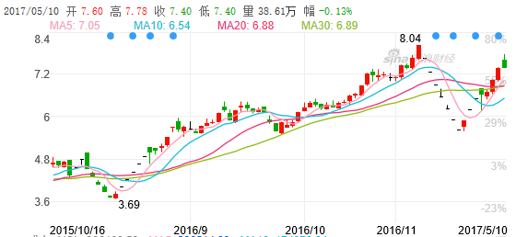
事件评论
鲁丰环保科技股份有限公司是一家大型综合性铝板带箔加工企业,公司为制造高精度铝板带业。在市场大环境恶劣的背景下，ST鲁丰从4月19日至27日连续跌停。4月28日，*ST鲁丰发布公司2016年年报及一季报称，公司2016年实现营业收入9.77亿元，归属上市公司股东净利润为1415.06万元，同比增长111.95%，实现扭亏为盈。同时公司对于2017年上半年的业绩做出了预盈预告，预计2017年上半年将实现净利润2800万元至3150万元，同比增长285.75%-333.97%。业绩大幅改善上市公司有望今年摘帽。公告之后股价由跌停转换为连续涨停，4月29日至今涨幅达到28.5%。

Slide 19




主要券商观点
对金融监管加强的担忧是导致4月下半月市场大幅波动的主因。近期银监会牵头发布多份文件，市场前期低估了监管强度和执行力度，导致市场一方面避险情绪有所上升，另一方面也担心理财委外等资金赎回导致市场微观流动性恶化。
4月市场回调的主要原因在于监管收紧，市场有所忌惮，而且目前金融机构的缩表、去杠杆进程还没有结束，这会对市场形成两个效应：一是资金撤出后市场支撑减弱；二是大家担心监管在进一步加码过程中引发市场剧烈波动，甚至会引发一些不可测的风险。
。
在近期召开的政治局会议中，管理层对结构调整和供给侧改革的肯定与坚持，以及继续实施积极的财政政策的表态，也将有助于A股阶段性底部的夯实。不过，持续推进金融去杠杆，还是会对A股增量规模及资金情绪形成影响。
从短期来看，防范金融风险、金融反腐、保险行业洗牌给股市带来重大压力，股市短期仍将承压。但从长期来看，股市下跌并没有基本面的支撑，最终股市将回归健康牛的长期趋势，价值投资将发挥更大的价值。
4月
中性
中性
中性
谨慎看多
3月
谨慎看多
谨慎看多
谨慎看多
谨慎看多
2月
谨慎看多
中性
中性
谨慎看多
Notes:
19

Slide 20
1. 本月宏观概况
2. 本月市场动向分析
3. 展望
4. 公司主要业务

Slide 21
宏观经济数据解读
中国4月进口同比增长18.6%，预期29.3%，前值26.3%；中国4月出口同比增长14.3%，预期16.8%，前值22.3%。进出口的走弱主要一方面在于美国经济的季节性调整导致了出口的走弱，另一方面在于国内由于监管力度的加大影响实体经济、大宗商品价格的走弱等导致进口大幅低于预期。
4月CPI环比上涨0.1%，同比增长1.2%，预期增长1.1%，前值增长0.9%。4月PPI同比增长6.4%，虽为连续第八个月上涨，但涨幅连续第二个月回落，预期增长6.7%，前值增长7.6%；环比下降0.4%，为去年7月以来的首度下跌。从环比看，CPI上涨主要是受非食品价格上涨的影响。当月非食品价格环比上涨0.2%，影响CPI上涨0.18个百分点。 在4月1.2%的同比涨幅中，去年价格变动的翘尾因素和新涨价因素均为0.6个百分点。PPI同比涨幅持续回落，表明由中国方面助推的全球通胀出现了势头放缓迹象。

Slide 22
展望
4月下旬受金融“去杠杆化”影响，两市剧烈下探，进入5月份，市场仍旧不见好转。5月10日上证指数创3052点年内新低，创业板指1771.32点创年内新低。连续调整之后A股总市值距上证指数年内高点3295点时期已缩水超过4万亿元。市场低迷，信心严重匮乏，交易量也不断萎缩。绝大多数股票随波逐流，跟随指数震荡下跌，部分股票再创股灾以来新低。在市场监管不断趋严的背景下，金融“去杠杆”措施愈发增多，市场处于结构调整的阵痛期。目前两市极度弱势，短期内尚未看出止跌迹象，预计震荡调整仍将是5月主旋律。

Slide 23
1. 本月市场情况概况市场
2. 本月市场动向分析
3. 展望
4. 公司主要业务

Slide 24
Pre-IPO财务顾问及财务投资
我们的财务顾问团队依托自身专业背景及资源整合优势，根据客户需要，站在客户的角度为客户的投融资、资本运作、资产及债务重组、财务管理、发展战略等活动提供的咨询、分析、方案设计等服务。包括的项目有：投资顾问、融资顾问、资本运作顾问、资产管理与债务管理顾问、企业战略咨询顾问、企业常年财务顾问等。
我们的投资团队依托自身专业背景和独特判断，根据行业发展和市场趋势，对目标企业和目标项目，进行各种形式的专业投资。财务投资包括：股权投资、固定收益投资等。
Notes:
24

Slide 25
Pre-IPO财务顾问及财务投资
 | 需求 | 服务内容 | 服务对象 | 受托人角色 | 理想委托人 | 管理效益
1 | 财经顾问 | 立足资本市场的产业、行业咨询 机构与个人的投融资策略咨询 机构与个人的财务管理咨询 | 机构、个人 | 财经顾问 | 具有相当资产规模的机构及个人，信任专业机构的服务 | 通过顾问服务，得到优质及合适的系统化咨询建议
2 | 专题调查 | 收集相关的政策和信息 可行性研究与可行性报告 提供备选的项目个案 | 机构、个人 | 专题调查实施方 | 目的和预算明确的需要专题调查的机构及个人，认可专业机构的时间价值 | 目的明确、时间保证，效果突出
3 | 上市顾问 | 尽职调查、企业重组咨询、商业计划书 行业分析及市场需求预测、盈利预测 推荐法定中介机构并帮助企业沟通 | 机构、个人 | 上市顾问 | 有可能成为上市公司的公司实际控制人 | 提供专业经验，帮助企业选择最优方案，节约时间、节约费用
4 | 股权投资 | 旨在上市的股权项目安排 议价及选择合适投资方式 退出安排及投资项目效益评估 | 机构、个人 | 直投或基金管理人 | 有股权投资偏好和需求，愿意接受一定风险收益比 | 利用专业经验及行业资源，选择性价比合适的项目进行投资，突出投资的安全性、流动性、盈利性。
5 | 专户管理 | 封闭式运作证券专户 专业进行资产配置与管理 定期报告跟踪分析 | 机构、个人 | 直投或基金管理人 | 有专户管理的偏好和需求，愿意接受一定风险收益比 | 注重专业经验与执行纪律，理性获得稳定的管理效益
6 | 私募基金 | 组建各种形式的私募基金 根据目标运作及管理基金 基金的定期报告及到期清算 | 机构、个人 | 直投或基金管理人 | 有参与基金投资的偏好和需求，愿意接受一定风险收益比 | 利用专业经验及资源整合优势，用基金的方式，取得投资的最优效益
Notes:
25

Slide 26
Post-IPO财务顾问及财务投资
上市对于企业和股东仅是发展的一个里程碑，对接资本市场后，企业和股东需要适应更高的监管要求、更完善的公司治理、更复杂的资本运作。我们针对此类需求，整合了服务资源，将财务顾问和财务投资作为载体，致力为客户提供定制化的市值管理服务。
我们的财务顾问团队依托自身专业背景及资源整合优势，根据上市公司及其股东的需要，提供投融资、资本运作、资产及债务重组、财务管理、发展战略等活动提供的咨询、分析、方案设计等服务。包括的服务有：上市公司再融资、股权激励、并购、股权融资、市值维护、战略投资等。
我们的投资团队依托自身专业背景和独特判断，根据市值管理的各项需求，设计投资结构，进行各种形式的市值管理投资。包括：并购投资、再融资投资、战略投资、固定收益投资等。
Notes:
26

Slide 27
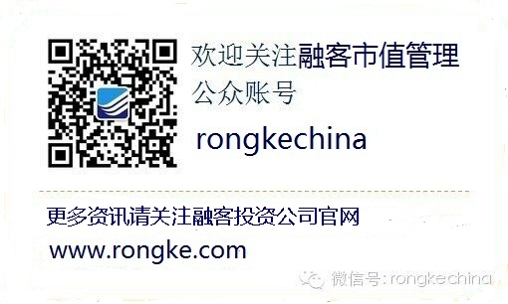
联系我们
公司地址：上海市东湖路70号东湖宾馆3号楼3楼
公司电话：8621—54668032—602
公司传真：8621—54669508
网址：http://www.rongke.com

